Slide 1
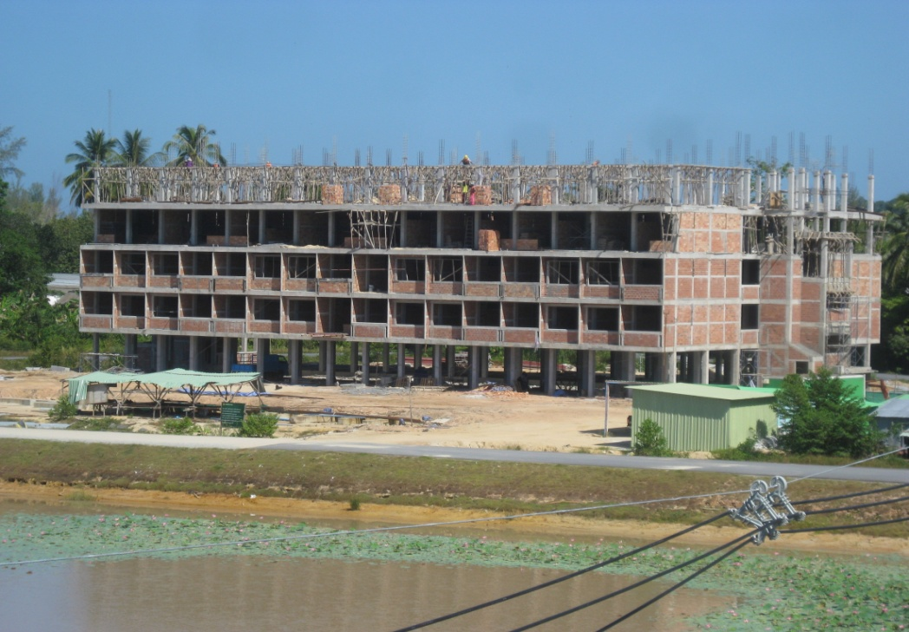
งานก่อสร้างอาคารพักนายทหารประทวน ขนาด ๖๔ ครอบครัว จำนวน ๑ หลัง พร้อมสิ่งอำนวยความสะดวก ที่ พัน สอ.๒๒ กรม สอ.๒ สอ.รฝ. จ.พังงา
สัญญา ชย.ทร.เลขที่ ๓๙/งป.๒๕๕๘ ลงวันที่ ๒๐ มี.ค.๕๘
ผู้รับจ้าง บริษัท เจ แซด อาร์ จำกัด
กำหนดเริ่มงาน ๒๑ มี.ค.๕๘ กำหนดแล้วเสร็จ ๑๙ มี.ค. ๕๙
แบ่งงานเป็น ๓๑ งวด ค่าก่อสร้าง ๖๑,๗๘๖,๗๘๖.- บาท
รวมระยะเวลาก่อสร้าง ๓๖๕ วัน ค่าปรับวันละ ๔๓,๒๕๑.- บาท
ค้ำประกัน ๒ ปี
น.อ.พรชัย จ้อยจำรูญ ประธานกรรมการตรวจการจ้าง
ถ่ายเมื่อ 5 เม.ย.59
ส่งงานครั้งล่าสุดครั้งที่ 8เมื่อ 16มี.ค.59 ตรวจเมื่อ 24 มี.ค.59
งวดที่ 11(2.6%) 13(3.6%) 14(1.4%) 15(7.2%) 16(0.8%) รวม 15.6%
สถานะสัญญา
ล่าช้า ประมาณ 55 %
คาดว่า จะแล้วเสร็จล่าช้ากว่าสัญญาประมาณ 180 วัน
คาดว่า จะส่งงานอีก ........... งวด .......% ปลาย เม.ย.59
ปัญหา
ขาดสภาพคล่อง
บุคคลากร
ความก้าวหน้า ปัจจุบัน 5 เม.ย. 59
ระยะเวลาผ่านมาแล้ว 381 วัน คิดเป็น 104.65 %
เกินเวลา 17 วัน คิดเป็น 4.65 %
ตามสัญญาควรส่งงานได้ 31 งวด คิดเป็น 100 %
ส่งงานได้จริง 15 งวด คิดเป็น 42.80 %
เป็นจำนวนเงิน 26,444,744.41 บาท
ความก้าวหน้าในภาพรวมประมาณ 45 %

